Slide 1
Systems of linear equations
Kiril Kuzmin
November 23, 2022

Slide 2
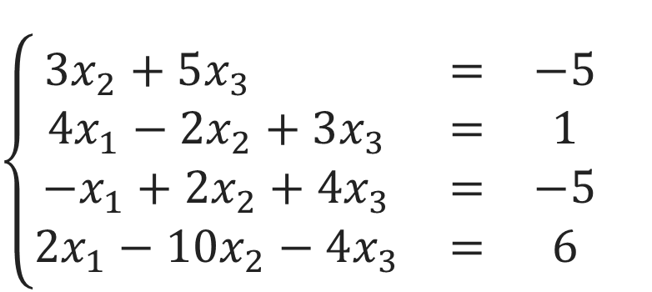
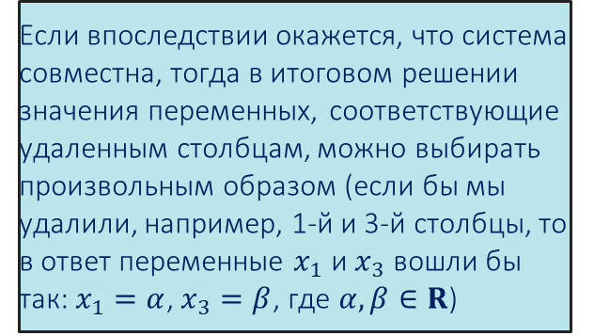
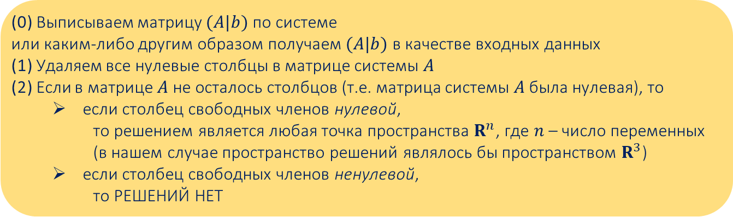

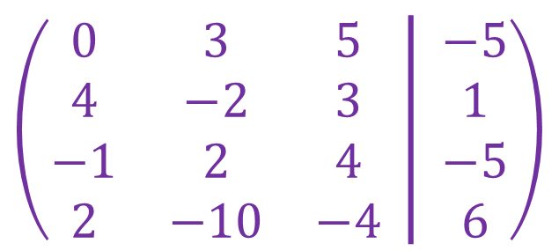
Метод Гаусса: подготовка к запуску
$$\left\{\begin{aligned}\begin{matrix}3x_{2}+5x_{3} & = & −5 \\ 4x_{1}−2x_{2}+3x_{3} & = & 1 \\ −x_{1}+2x_{2}+4x_{3} & = & −5 \\ 2x_{1}−10x_{2}−4x_{3} & = & 6\end{matrix}\end{aligned}\right.$$
$$\begin{matrix}x_{1 } & x_{2} & x_{3}\end{matrix}$$
$$\left(\begin{matrix}0 & 3 & 5 \\ 4 & −2 & 3 \\ −1 & 2 & 4 \\ 2 & −10 & −4\end{matrix} \left| \begin{matrix}−5 \\ 1 \\ −5 \\ 6\end{matrix}\right.\right)$$
(0) Выписываем матрицу $(A|b)$ по системе
или каким-либо другим образом получаем $(A|b)$ в качестве входных данных
(1) Удаляем все нулевые столбцы в матрице системы $A$
(2) Если в матрице $A$не осталось столбцов (т.е. матрица системы $A$ была нулевая), то
  если столбец свободных членов нулевой,
  то решением является любая точка пространства $R^{n}$, где $n$ – число переменных
  (в нашем случае пространство решений являлось бы пространством $R^{3}$)
  если столбец свободных членов ненулевой,
  то РЕШЕНИЙ НЕТ
Если впоследствии окажется, что система совместна, тогда в итоговом решении значения переменных, соответствующие удаленным столбцам, можно выбирать произвольным образом (если бы мы удалили, например, 1-й и 3-й столбцы, то в ответ переменные $x_{1}$ и $x_{3}$ вошли бы так: $x_{1}=α$, $x_{3}=β$, где $α,β∈R$)

Slide 3

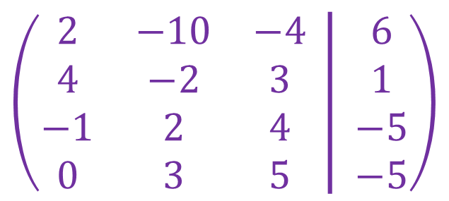
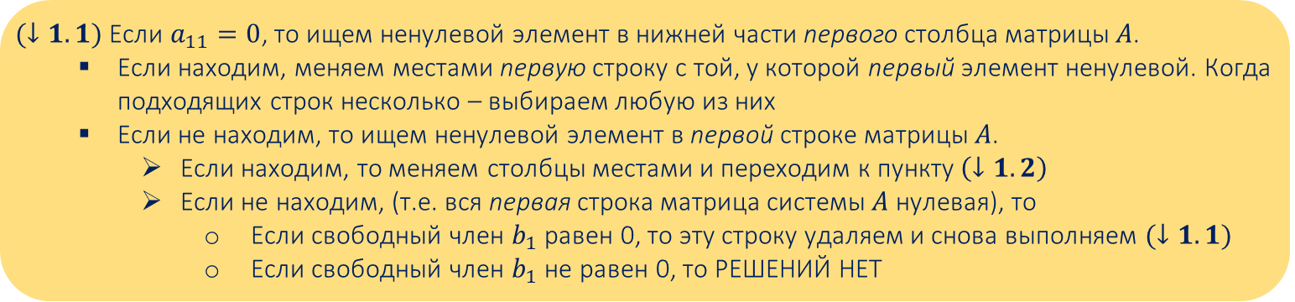

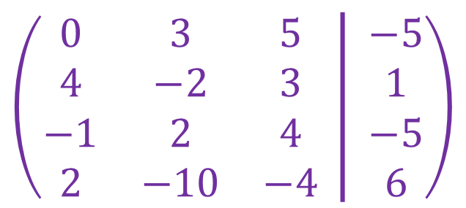
Метод Гаусса: прямой ход – активна строка #1
$$\begin{matrix}x_{1 } & x_{2} & x_{3}\end{matrix}$$
$$\begin{matrix}x_{1 } & x_{2} & x_{3}\end{matrix}$$
$$\left(\begin{matrix}0 & 3 & 5 \\ 4 & −2 & 3 \\ −1 & 2 & 4 \\ 2 & −10 & −4\end{matrix} \left| \begin{matrix}−5 \\ 1 \\ −5 \\ 6\end{matrix}\right.\right)$$
$$\left(\begin{matrix}2 & −10 & −4 \\ 4 & −2 & 3 \\ −1 & 2 & 4 \\ 0 & 3 & 5\end{matrix} \left| \begin{matrix}6 \\ 1 \\ −5 \\ −5\end{matrix}\right.\right)$$
Меняем местами 1-ю и 4-ю строки
$(↓1.1)$ Если $a_{11}=0$, то ищем ненулевой элемент в нижней части первого столбца матрицы $A$.
  Если находим, меняем местами первую строку с той, у которой первый элемент ненулевой. Когда подходящих строк несколько – выбираем любую из них
  Если не находим, то ищем ненулевой элемент в первой строке матрицы $A$.
    Если находим, то меняем столбцы местами и переходим к пункту $\left(↓1.2\right)$
    Если не находим, (т.е. вся первая строка матрица системы $A$ нулевая), то
      Если свободный член $b_{1}$ равен 0, то эту строку удаляем и снова выполняем $(↓1.1)$
      Если свободный член $b_{1}$ не равен 0, то РЕШЕНИЙ НЕТ

Slide 4



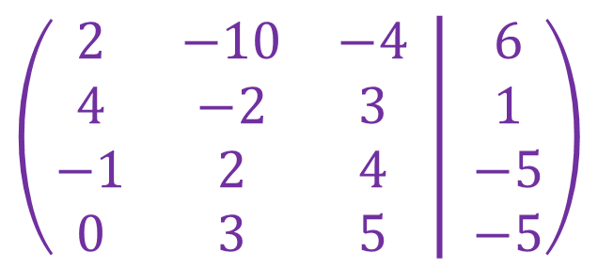

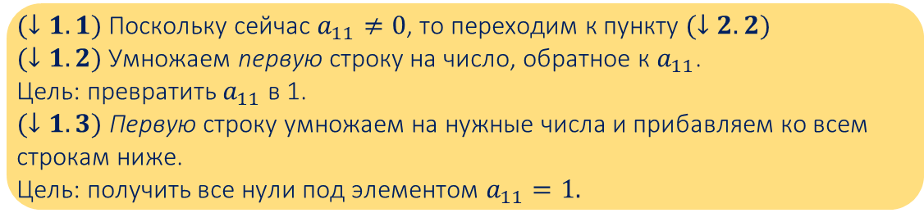


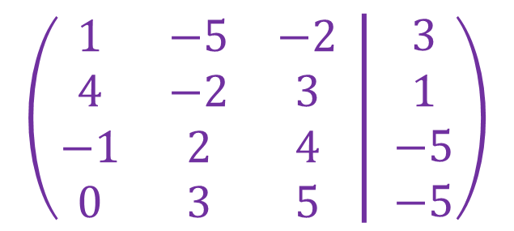
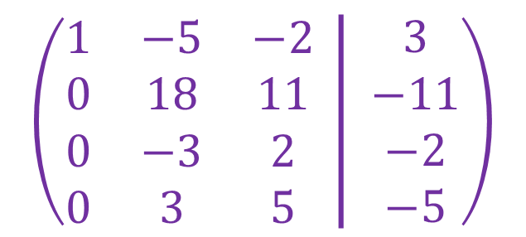
Метод Гаусса: прямой ход – активна строка #1
$$\begin{matrix}x_{1 } & x_{2} & x_{3}\end{matrix}$$
$$\begin{matrix}x_{1 } & x_{2} & x_{3}\end{matrix}$$
$$\left(\begin{matrix}2 & −10 & −4 \\ 4 & −2 & 3 \\ −1 & 2 & 4 \\ 0 & 3 & 5\end{matrix} \left| \begin{matrix}6 \\ 1 \\ −5 \\ −5\end{matrix}\right.\right)$$
$$×\frac{1}{2}$$
$$\left(\begin{matrix}1 & −5 & −2 \\ 4 & −2 & 3 \\ −1 & 2 & 4 \\ 0 & 3 & 5\end{matrix} \left| \begin{matrix}3 \\ 1 \\ −5 \\ −5\end{matrix}\right.\right)$$
$$×(−4)$$
$$×1$$
$$\begin{matrix}x_{1 } & x_{2} & x_{3}\end{matrix}$$
$$\left(\begin{matrix}1 & −5 & −2 \\ 0 & 18 & 11 \\ 0 & −3 & 2 \\ 0 & 3 & 5\end{matrix} \left| \begin{matrix}3 \\ −11 \\ −2 \\ −5\end{matrix}\right.\right)$$
$(↓1.1)$ Поскольку сейчас $a_{11}≠0$, то переходим к пункту $(↓2.2)$
$(↓1.2)$ Умножаем первую строку на число, обратное к $a_{11}$.
Цель: превратить $a_{11}$ в 1.
$(↓1.3)$ Первую строку умножаем на нужные числа и прибавляем ко всем строкам ниже.
Цель: получить все нули под элементом $a_{11}=1.$

Slide 5



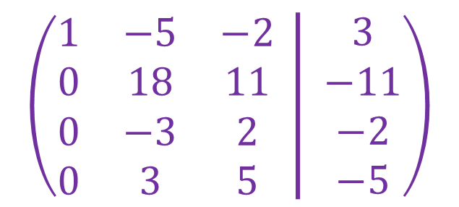

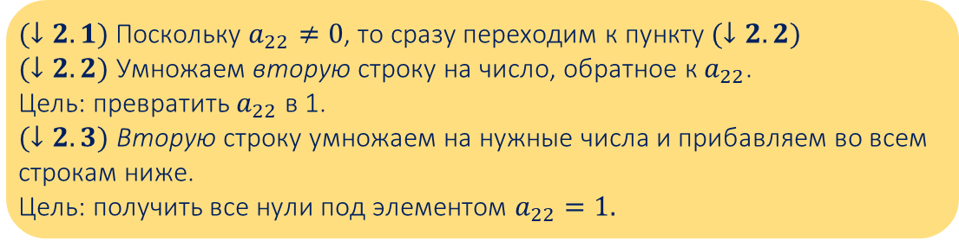
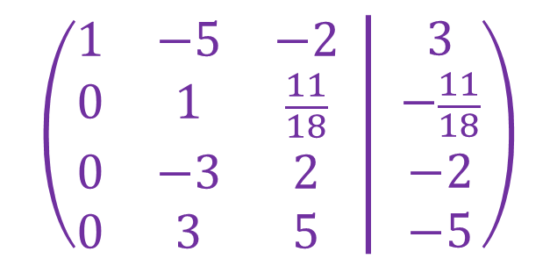


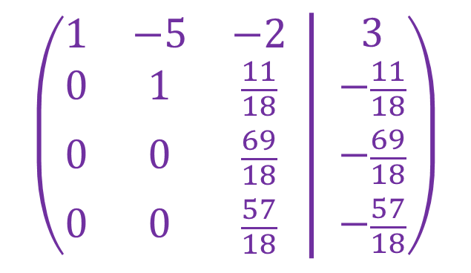
Метод Гаусса: прямой ход – активна строка #2
$$\begin{matrix}x_{1 } & x_{2} & x_{3}\end{matrix}$$
$$\begin{matrix}x_{1 } & x_{2} & x_{3}\end{matrix}$$
$$\left(\begin{matrix}1 & −5 & −2 \\ 0 & 18 & 11 \\ 0 & −3 & 2 \\ 0 & 3 & 5\end{matrix} \left| \begin{matrix}3 \\ −11 \\ −2 \\ −5\end{matrix}\right.\right)$$
$$\left(\begin{matrix}1 & −5 & −2 \\ 0 & 1 & \frac{11}{18} \\ 0 & −3 & 2 \\ 0 & 3 & 5\end{matrix} \left| \begin{matrix}3 \\ −\frac{11}{18} \\ −2 \\ −5\end{matrix}\right.\right)$$
$$×\frac{1}{18}$$
$$×3$$
$$×(−3)$$
$$\begin{matrix}x_{1 } & x_{2} & x_{3}\end{matrix}$$
$$\left(\begin{matrix}1 & −5 & −2 \\ 0 & 1 & \frac{11}{18} \\ 0 & 0 & \frac{69}{18} \\ 0 & 0 & \frac{57}{18}\end{matrix} \left| \begin{matrix}3 \\ −\frac{11}{18} \\ −\frac{69}{18} \\ −\frac{57}{18}\end{matrix}\right.\right)$$
$(↓2.1)$ Поскольку $a_{22}≠0$, то сразу переходим к пункту $(↓2.2)$
$(↓2.2)$ Умножаем вторую строку на число, обратное к $a_{22}$.
Цель: превратить $a_{22}$ в 1.
$(↓2.3)$ Вторую строку умножаем на нужные числа и прибавляем во всем строкам ниже.
Цель: получить все нули под элементом $a_{22}=1.$

Slide 6
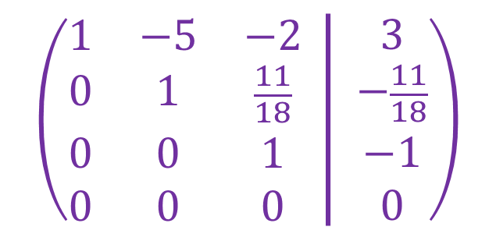


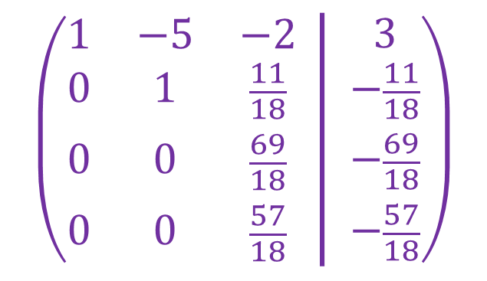

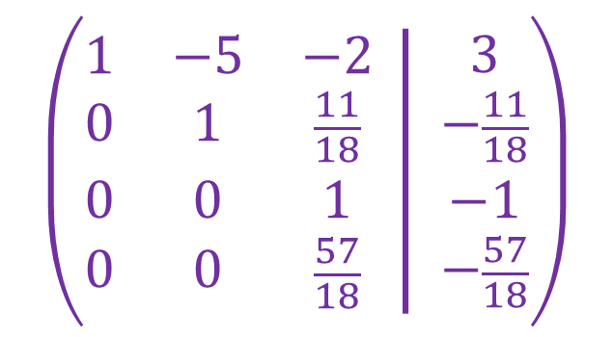
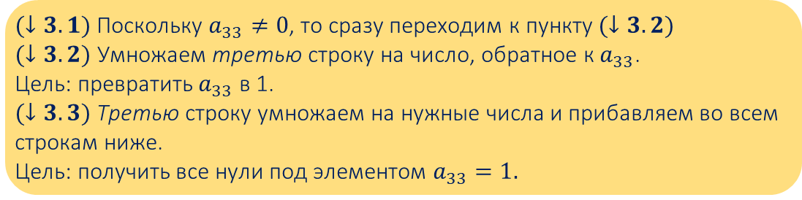


Метод Гаусса: прямой ход – активна строка #3
$$\begin{matrix}x_{1 } & x_{2} & x_{3}\end{matrix}$$
$$\begin{matrix}x_{1 } & x_{2} & x_{3}\end{matrix}$$
$$\left(\begin{matrix}1 & −5 & −2 \\ 0 & 1 & \frac{11}{18} \\ 0 & 0 & \frac{69}{18} \\ 0 & 0 & \frac{57}{18}\end{matrix} \left| \begin{matrix}3 \\ −\frac{11}{18} \\ −\frac{69}{18} \\ −\frac{57}{18}\end{matrix}\right.\right)$$
$$\left(\begin{matrix}1 & −5 & −2 \\ 0 & 1 & \frac{11}{18} \\ 0 & 0 & 1 \\ 0 & 0 & \frac{57}{18}\end{matrix} \left| \begin{matrix}3 \\ −\frac{11}{18} \\ −1 \\ −\frac{57}{18}\end{matrix}\right.\right)$$
$$×\frac{18}{69}$$
$$×(−\frac{57}{18})$$
$$\begin{matrix}x_{1 } & x_{2} & x_{3}\end{matrix}$$
$$\left(\begin{matrix}1 & −5 & −2 \\ 0 & 1 & \frac{11}{18} \\ 0 & 0 & 1 \\ 0 & 0 & 0\end{matrix} \left| \begin{matrix}3 \\ −\frac{11}{18} \\ −1 \\ 0\end{matrix}\right.\right)$$
$(↓3.1)$ Поскольку $a_{33}≠0$, то сразу переходим к пункту $(↓3.2)$
$(↓3.2)$ Умножаем третью строку на число, обратное к $a_{33}$.
Цель: превратить $a_{33}$ в 1.
$(↓3.3)$Третью строку умножаем на нужные числа и прибавляем во всем строкам ниже.
Цель: получить все нули под элементом $a_{33}=1.$

Slide 7

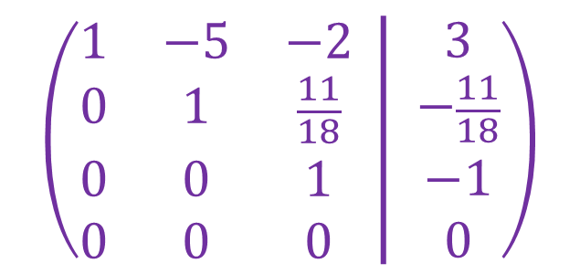

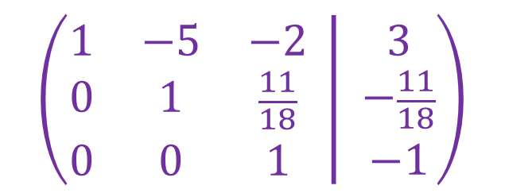
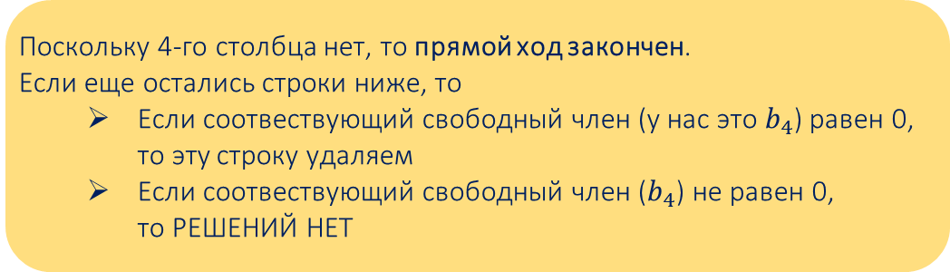
Метод Гаусса: прямой ход – анализ
$$\begin{matrix}x_{1 } & x_{2} & x_{3}\end{matrix}$$
$$\left(\begin{matrix}1 & −5 & −2 \\ 0 & 1 & \frac{11}{18} \\ 0 & 0 & 1 \\ 0 & 0 & 0\end{matrix} \left| \begin{matrix}3 \\ −\frac{11}{18} \\ −1 \\ 0\end{matrix}\right.\right)$$
Поскольку 4-го столбца нет, то прямой ход закончен.
Если еще остались строки ниже, то
  Если соотвествующий свободный член (у нас это $b_{4}$) равен 0, то эту строку удаляем
  Если соотвествующий свободный член ($b_{4}$) не равен 0,
  то РЕШЕНИЙ НЕТ
$$\begin{matrix}x_{1 } & x_{2} & x_{3}\end{matrix}$$
$$\left(\begin{matrix}1 & −5 & −2 \\ 0 & 1 & \frac{11}{18} \\ 0 & 0 & 1\end{matrix} \left| \begin{matrix}3 \\ −\frac{11}{18} \\ −1\end{matrix}\right.\right)$$

Slide 8
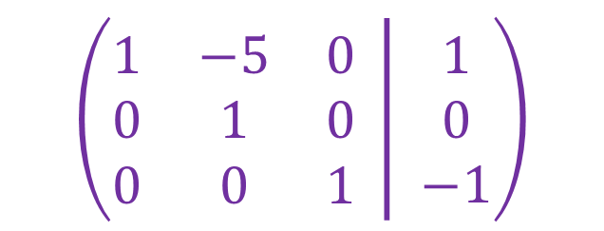



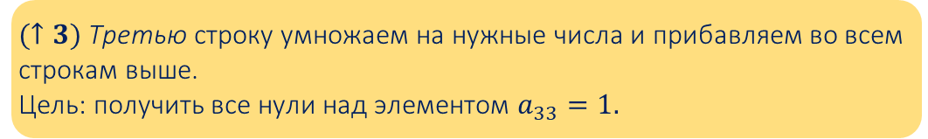


Метод Гаусса: обратный ход – активна строка #3
$$\begin{matrix}x_{1 } & x_{2} & x_{3}\end{matrix}$$
$$\left(\begin{matrix}1 & −5 & −2 \\ 0 & 1 & \frac{11}{18} \\ 0 & 0 & 1\end{matrix} \left| \begin{matrix}3 \\ −\frac{11}{18} \\ −1\end{matrix}\right.\right)$$
$$×2$$
$$×(−\frac{11}{18})$$
$$\begin{matrix}x_{1 } & x_{2} & x_{3}\end{matrix}$$
$$\left(\begin{matrix}1 & −5 & 0 \\ 0 & 1 & 0 \\ 0 & 0 & 1\end{matrix} \left| \begin{matrix}1 \\ 0 \\ −1\end{matrix}\right.\right)$$
$(↑3)$ Третью строку умножаем на нужные числа и прибавляем во всем строкам выше.
Цель: получить все нули над элементом $a_{33}=1.$

Slide 9

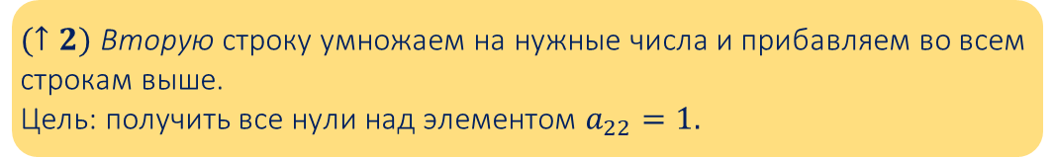
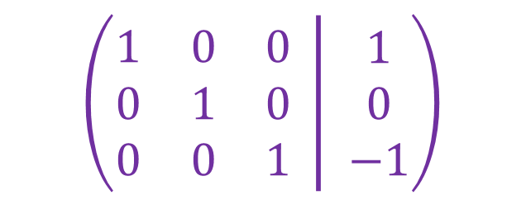

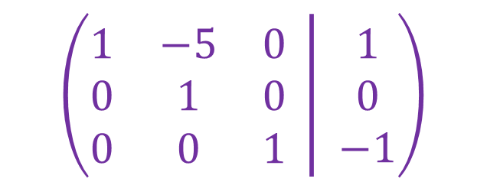
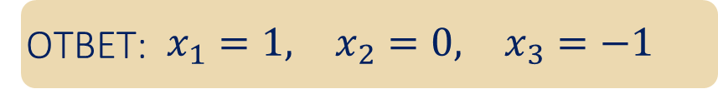

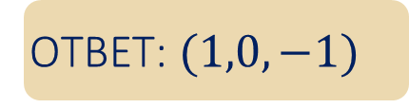
Метод Гаусса: обратный ход – активна строка #2
$$\begin{matrix}x_{1} & x_{2} & x_{3}\end{matrix}$$
$$\left(\begin{matrix}1 & −5 & 0 \\ 0 & 1 & 0 \\ 0 & 0 & 1\end{matrix} \left| \begin{matrix}1 \\ 0 \\ −1\end{matrix}\right.\right)$$
ОТВЕТ: $\begin{matrix}x_{1}=1, & x_{2}=0, & x_{3}=−1\end{matrix}$
$$×5$$
ОТВЕТ: $(1,0,−1)$
$$\begin{matrix}x_{1} & x_{2} & x_{3}\end{matrix}$$
$$\left(\begin{matrix}1 & 0 & 0 \\ 0 & 1 & 0 \\ 0 & 0 & 1\end{matrix} \left| \begin{matrix}1 \\ 0 \\ −1\end{matrix}\right.\right)$$
$(↑2)$ Вторую строку умножаем на нужные числа и прибавляем во всем строкам выше.
Цель: получить все нули над элементом $a_{22}=1.$

Slide 10
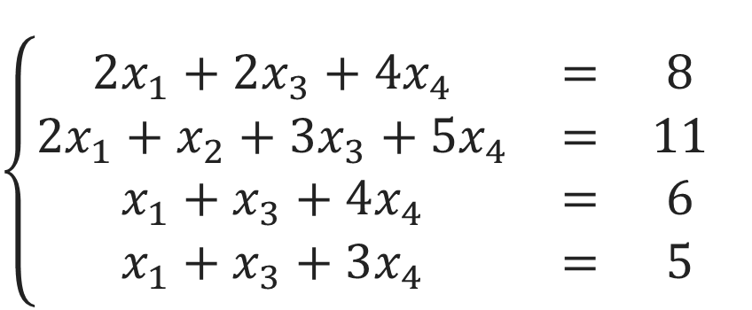


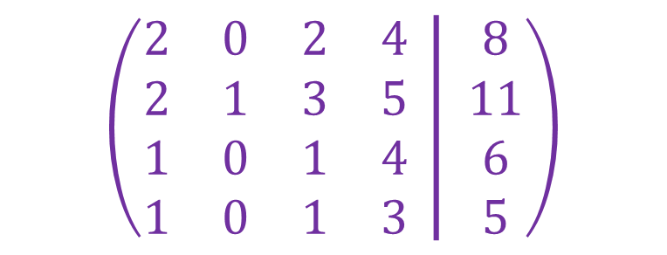
Еще одна система: подготовка к запуску
$$\left\{\begin{aligned}\begin{matrix}2x_{1}+2x_{3}+4x_{4} & = & 8 \\ 2x_{1}+x_{2}+3x_{3}+5x_{4} & = & 11 \\ x_{1}+x_{3}+4x_{4} & = & 6 \\ x_{1}+x_{3}+3x_{4} & = & 5\end{matrix}\end{aligned}\right.$$
$$\begin{matrix}x_{1 } & x_{2} & x_{3} & x_{4}\end{matrix}$$
$$\left(\begin{matrix}2 & 0 & 2 & 4 \\ 2 & 1 & 3 & 5 \\ 1 & 0 & 1 & 4 \\ 1 & 0 & 1 & 3\end{matrix} \left| \begin{matrix}8 \\ 11 \\ 6 \\ 5\end{matrix}\right.\right)$$
(0) Выписываем матрицу $(A|b)$ по системе
или каким-либо другим образом получаем $(A|b)$ в качестве входных данных
(1) Удаляем все нулевые столбцы в матрице системы $A$
(2) Если в матрице $A$не осталось столбцов (т.е. матрица системы $A$ была нулевая), то
  если столбец свободных членов нулевой,
  то решением является любая точка пространства $R^{n}$, где $n$ – число переменных
  (в нашем случае пространство решений являлось бы пространством $R^{4}$)
  если столбец свободных членов ненулевой,
  то РЕШЕНИЙ НЕТ

Slide 11





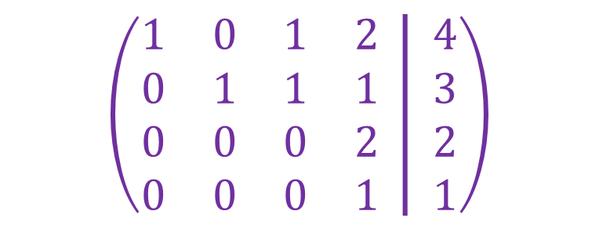
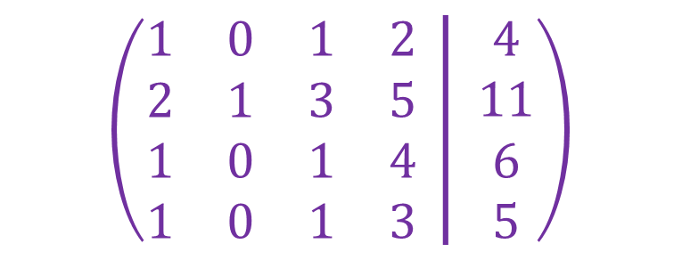


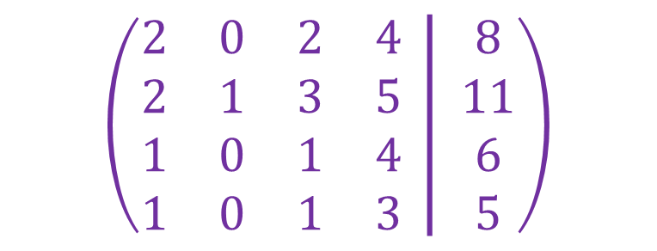

Метод Гаусса: прямой ход – активна строка #1
$$\begin{matrix}x_{1 } & x_{2} & x_{3} & x_{4}\end{matrix}$$
$$\left(\begin{matrix}2 & 0 & 2 & 4 \\ 2 & 1 & 3 & 5 \\ 1 & 0 & 1 & 4 \\ 1 & 0 & 1 & 3\end{matrix} \left| \begin{matrix}8 \\ 11 \\ 6 \\ 5\end{matrix}\right.\right)$$
$$×\frac{1}{2}$$
$$\begin{matrix}x_{1 } & x_{2} & x_{3} & x_{4}\end{matrix}$$
$$×(−2)$$
$$\left(\begin{matrix}1 & 0 & 1 & 2 \\ 2 & 1 & 3 & 5 \\ 1 & 0 & 1 & 4 \\ 1 & 0 & 1 & 3\end{matrix} \left| \begin{matrix}4 \\ 11 \\ 6 \\ 5\end{matrix}\right.\right)$$
$$×(−1)$$
$$×(−1)$$
$$\begin{matrix}x_{1 } & x_{2} & x_{3} & x_{4}\end{matrix}$$
$$\left(\begin{matrix}1 & 0 & 1 & 2 \\ 0 & 1 & 1 & 1 \\ 0 & 0 & 0 & 2 \\ 0 & 0 & 0 & 1\end{matrix} \left| \begin{matrix}4 \\ 3 \\ 2 \\ 1\end{matrix}\right.\right)$$
$(↓1.1)$ Поскольку сейчас $a_{11}≠0$, то переходим к пункту $(↓2.2)$
$(↓1.2)$ Умножаем первую строку на число, обратное к $a_{11}$.
Цель: превратить $a_{11}$ в 1.
$(↓1.3)$ Первую строку умножаем на нужные числа и прибавляем во всем строкам ниже.
Цель: получить все нули под элементом $a_{11}=1.$

Slide 12
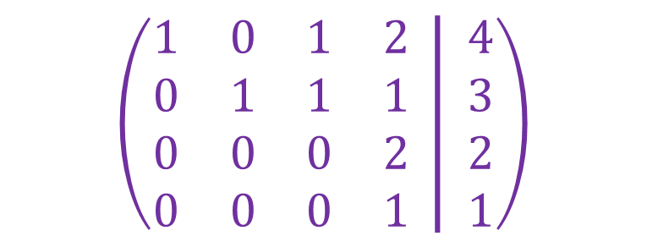



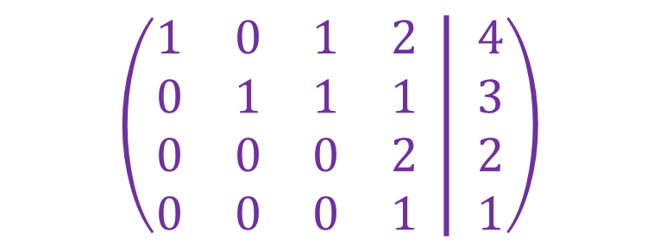




Метод Гаусса: прямой ход – активна строка #2
$$\begin{matrix}x_{1 } & x_{2} & x_{3} & x_{4}\end{matrix}$$
$$\begin{matrix}x_{1 } & x_{2} & x_{3} & x_{4}\end{matrix}$$
$$\left(\begin{matrix}1 & 0 & 1 & 2 \\ 0 & 1 & 1 & 1 \\ 0 & 0 & 0 & 2 \\ 0 & 0 & 0 & 1\end{matrix} \left| \begin{matrix}4 \\ 3 \\ 2 \\ 1\end{matrix}\right.\right)$$
$$\left(\begin{matrix}1 & 0 & 1 & 2 \\ 0 & 1 & 1 & 1 \\ 0 & 0 & 0 & 2 \\ 0 & 0 & 0 & 1\end{matrix} \left| \begin{matrix}4 \\ 3 \\ 2 \\ 1\end{matrix}\right.\right)$$
$×$ 1
$$×0$$
$$×0$$
$$\begin{matrix}x_{1 } & x_{2} & x_{3} & x_{4}\end{matrix}$$
$$\left(\begin{matrix}1 & 0 & 1 & 2 \\ 0 & 1 & 1 & 1 \\ 0 & 0 & 0 & 2 \\ 0 & 0 & 0 & 1\end{matrix} \left| \begin{matrix}4 \\ 3 \\ 2 \\ 1\end{matrix}\right.\right)$$
$(↓2.1)$ Поскольку $a_{22}≠0$, то сразу переходим к пункту $(↓2.2)$
$(↓2.2)$ Умножаем вторую строку на число, обратное к $a_{22}$.
Цель: превратить $a_{22}$ в 1.
$(↓2.3)$ Вторую строку умножаем на нужные числа и прибавляем во всем строкам ниже.
Цель: получить все нули под элементом $a_{22}=1.$

Slide 13


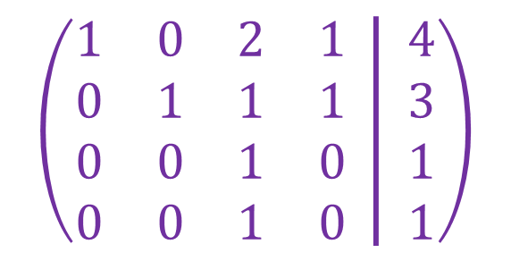

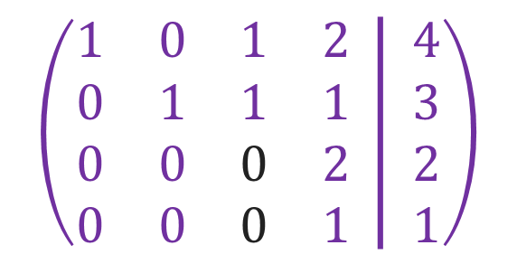

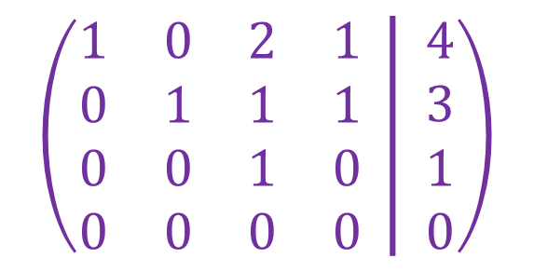
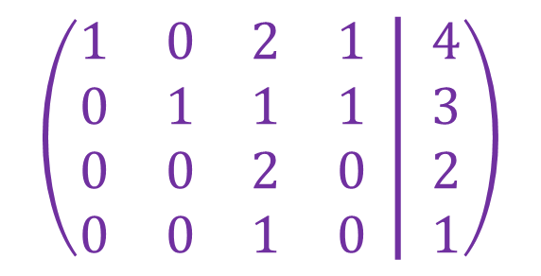

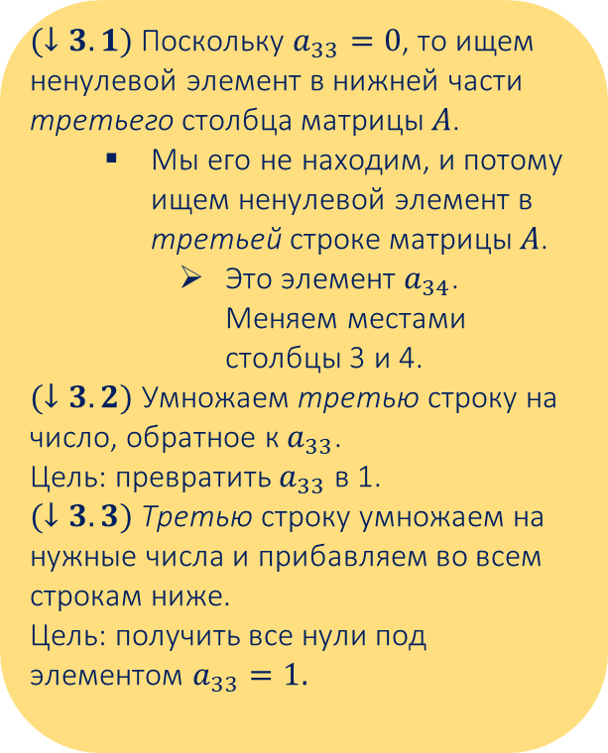

Метод Гаусса: прямой ход – активна строка #3
$$\begin{matrix}x_{1 } & x_{2} & x_{3} & x_{4}\end{matrix}$$
$$\begin{matrix}x_{1 } & x_{2} & x_{4} & x_{3}\end{matrix}$$
$$\left(\begin{matrix}1 & 0 & 1 & 2 \\ 0 & 1 & 1 & 1 \\ 0 & 0 & 0 & 2 \\ 0 & 0 & 0 & 1\end{matrix} \left| \begin{matrix}4 \\ 3 \\ 2 \\ 1\end{matrix}\right.\right)$$
$$\left(\begin{matrix}1 & 0 & 2 & 1 \\ 0 & 1 & 1 & 1 \\ 0 & 0 & 2 & 0 \\ 0 & 0 & 1 & 0\end{matrix} \left| \begin{matrix}4 \\ 3 \\ 2 \\ 1\end{matrix}\right.\right)$$
$(↓3.1)$ Поскольку $a_{33}=0$, то ищем ненулевой элемент в нижней части третьего столбца матрицы $A$.
  Мы его не находим, и потому ищем ненулевой элемент в третьей строке матрицы $A$.
    Это элемент $a_{34}$. Меняем местами столбцы 3 и 4.
$(↓3.2)$ Умножаем третью строку на число, обратное к $a_{33}$.
Цель: превратить $a_{33}$ в 1.
$(↓3.3)$Третью строку умножаем на нужные числа и прибавляем во всем строкам ниже.
Цель: получить все нули под элементом $a_{33}=1.$
$$×\frac{1}{2}$$
$$\begin{matrix}x_{1 } & x_{2} & x_{4} & x_{3}\end{matrix}$$
$$\begin{matrix}x_{1 } & x_{2} & x_{4} & x_{3}\end{matrix}$$
$$\left(\begin{matrix}1 & 0 & 2 & 1 \\ 0 & 1 & 1 & 1 \\ 0 & 0 & 1 & 0 \\ 0 & 0 & 1 & 0\end{matrix} \left| \begin{matrix}4 \\ 3 \\ 1 \\ 1\end{matrix}\right.\right)$$
$$\left(\begin{matrix}1 & 0 & 2 & 1 \\ 0 & 1 & 1 & 1 \\ 0 & 0 & 1 & 0 \\ 0 & 0 & 0 & 0\end{matrix} \left| \begin{matrix}4 \\ 3 \\ 1 \\ 0\end{matrix}\right.\right)$$
$$×(−1)$$

Slide 14
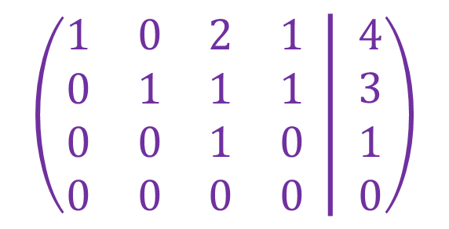
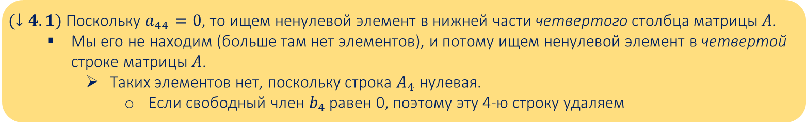

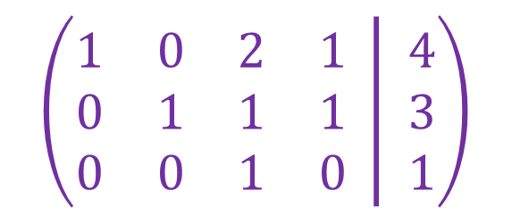

Метод Гаусса: прямой ход – активна строка #4
$$\begin{matrix}x_{1 } & x_{2} & x_{4} & x_{3}\end{matrix}$$
$$\left(\begin{matrix}1 & 0 & 2 & 1 \\ 0 & 1 & 1 & 1 \\ 0 & 0 & 1 & 0 \\ 0 & 0 & 0 & 0\end{matrix} \left| \begin{matrix}4 \\ 3 \\ 1 \\ 0\end{matrix}\right.\right)$$
$$\begin{matrix}x_{1 } & x_{2} & x_{4} & x_{3}\end{matrix}$$
$$\left(\begin{matrix}1 & 0 & 2 & 1 \\ 0 & 1 & 1 & 1 \\ 0 & 0 & 1 & 0\end{matrix} \left| \begin{matrix}4 \\ 3 \\ 1\end{matrix}\right.\right)$$
$(↓4.1)$ Поскольку $a_{44}=0$, то ищем ненулевой элемент в нижней части четвертого столбца матрицы $A$.
  Мы его не находим (больше там нет элементов), и потому ищем ненулевой элемент в четвертой строке матрицы $A$.
    Таких элементов нет, поскольку строка $A_{4}$ нулевая.
      Если свободный член $b_{4}$ равен 0, поэтому эту 4-ю строку удаляем

Slide 15
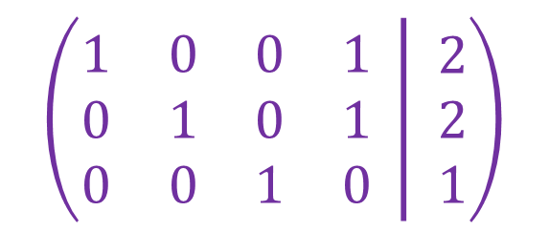

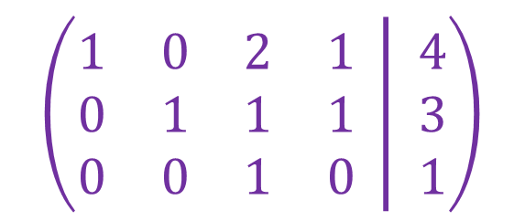



Метод Гаусса: обратный ход – активна строка #3
$$\begin{matrix}x_{1 } & x_{2} & x_{4} & x_{3}\end{matrix}$$
$$\left(\begin{matrix}1 & 0 & 2 & 1 \\ 0 & 1 & 1 & 1 \\ 0 & 0 & 1 & 0\end{matrix} \left| \begin{matrix}4 \\ 3 \\ 1\end{matrix}\right.\right)$$
$$×(−2)$$
$$×(−1)$$
$$\begin{matrix}x_{1 } & x_{2} & x_{4} & x_{3}\end{matrix}$$
$$\left(\begin{matrix}1 & 0 & 0 & 1 \\ 0 & 1 & 0 & 1 \\ 0 & 0 & 1 & 0\end{matrix} \left| \begin{matrix}2 \\ 2 \\ 1\end{matrix}\right.\right)$$
$(↑3)$ Третью строку умножаем на нужные числа и прибавляем во всем строкам выше.
Цель: получить все нули над элементом $a_{33}=1.$

Slide 16

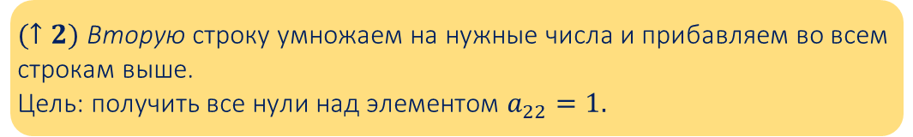
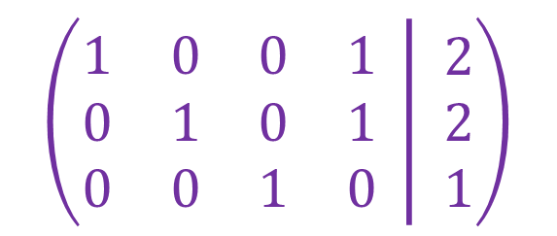

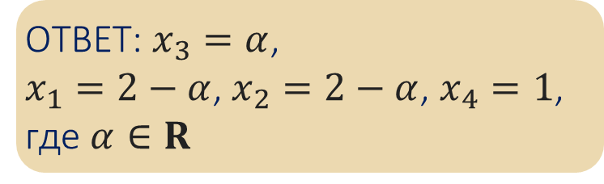



Метод Гаусса: обратный ход – активна строка #2
$$\begin{matrix}x_{1 } & x_{2} & x_{4} & x_{3}\end{matrix}$$
$$\left(\begin{matrix}1 & 0 & 0 & 1 \\ 0 & 1 & 0 & 1 \\ 0 & 0 & 1 & 0\end{matrix} \left| \begin{matrix}2 \\ 2 \\ 1\end{matrix}\right.\right)$$
$$×0$$
ОТВЕТ: $x_{3}=α$,
$x_{1}=2−α$, $x_{2}=2−α$, $x_{4}=1$,
где $α∈R$
$$\begin{matrix}x_{1 } & x_{2} & x_{4} & x_{3}\end{matrix}$$
$$\left(\begin{matrix}1 & 0 & 0 & 1 \\ 0 & 1 & 0 & 1 \\ 0 & 0 & 1 & 0\end{matrix} \left| \begin{matrix}2 \\ 2 \\ 1\end{matrix}\right.\right)$$
ОТВЕТ: $(2−α,2−α,α,1)$, $α∈R$
$(↑2)$ Вторую строку умножаем на нужные числа и прибавляем во всем строкам выше.
Цель: получить все нули над элементом $a_{22}=1.$

Slide 17
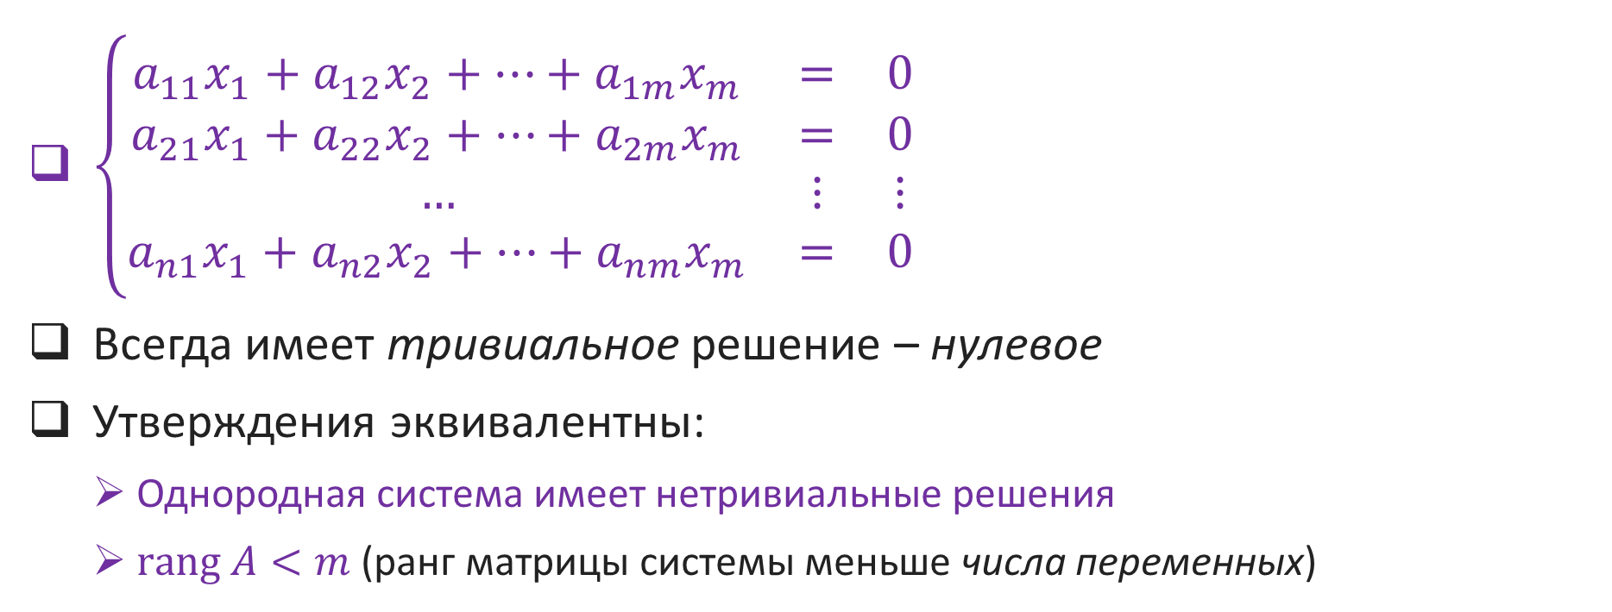

Однородная система
$\left\{\begin{aligned}\begin{matrix}a_{11}x_{1}+a_{12}x_{2}+…+a_{1m}x_{m} & = & 0 \\ a_{21}x_{1}+a_{22}x_{2}+…+a_{2m}x_{m} & = & 0 \\ … & ⋮ & ⋮ \\ a_{n1}x_{1}+a_{n2}x_{2}+…+a_{nm}x_{m} & = & 0\end{matrix}\end{aligned}\right.$
Всегда имеет тривиальное решение – нулевое
Утверждения эквивалентны:
  Однородная система имеет нетривиальные решения
  $rang A<m$ (ранг матрицы системы меньше числа переменных)
Если $m=n$, то
наличие нетривиальных решений $⟺rang A<m ⟺ \det{A=0}$

Slide 18

Фундаментальная система решений
$Пусть r=rang A$
Тогда после решения системы
  будет $r$ зависимых переменных (назовем их $x_{1},x_{2},…,x_{r}$)
  будет $m−r$ свободных переменных (назовем их $α_{1},α_{2},…,α_{m−r}$)
  [общее] решение будет выглядеть так: $\left(\begin{matrix}x_{1}\left(α_{1},α_{2},…,α_{m−r}\right) \\ ⋮ \\ x_{r}\left(α_{1},α_{2},…,α_{m−r}\right) \\ α_{1} \\ ⋮ \\ α_{m−r}\end{matrix}\right)$, $α_{1},α_{2},…,α_{m−r}∈R$

Slide 19

Фундаментальная система решений
В общем решении в качестве свободных переменных $α_{1},α_{2},…,α_{m−r}$ последовательно выберем стандартный базис: $1,0,0,…,0,0$, $0,1,0,…,0,0$, $0,0,1,…,0,0$,..., $0,0,0,…,0,1$
Тогда полученные решения – нормальная фундаментальная система решений [однородного уравнения]
$x_{1}=\left(\begin{matrix}x_{1}\left(1,0,…,0\right) \\ ⋮ \\ x_{r}\left(1,0,…,0\right) \\ 1 \\ 0 \\ ⋮ \\ 0\end{matrix}\right)$, $x_{2}= \left(\begin{matrix}x_{1}\left(0,1,…,0\right) \\ ⋮ \\ x_{r}\left(0,1,…,0\right) \\ 0 \\ 1 \\ ⋮ \\ 0\end{matrix}\right)$,…,$x_{m−r}=\left(\begin{matrix}x_{1}\left(0,0,…,1\right) \\ ⋮ \\ x_{r}\left(0,0,…,1\right) \\ 0 \\ 0 \\ ⋮ \\ 1\end{matrix}\right)$
Если выбрать какой-нибудь базис, не являющийся стандартным, то полученный набор решений будет называться фундаментальной системой решений (без слова нормальная)

Slide 20







Пример
$$\left\{\begin{aligned}\begin{matrix}x_{1}+2x_{2}+3x_{3}+4x_{4} & = & 4 \\ 2x_{1}+x_{2}+3x_{3}+2x_{4} & = & 5 \\ 3x_{1}+{3x}_{2}+6x_{3}+6x_{4} & = & 9 \\ x_{1}−x_{2}−2x_{4} & = & 1\end{matrix}\end{aligned}\right.$$
$$\begin{matrix}x_{1 } & x_{2} & { x}_{3} & { x}_{4}\end{matrix}$$
$$\left(\begin{matrix}1 & 2 & 3 & 4 \\ 2 & 1 & 3 & 2 \\ 3 & 3 & 6 & 6 \\ 1 & −1 & 0 & −2\end{matrix} \left| \begin{matrix}4 \\ 5 \\ 9 \\ 1\end{matrix}\right.\right)$$
$$\begin{matrix}x_{1 } & x_{2} & { x}_{3} & { x}_{4}\end{matrix}$$
$$\begin{matrix}x_{1} & x_{2} & x_{3} & x_{4}\end{matrix}$$
$$\left(\begin{matrix}1 & 2 & 3 & 4 \\ 0 & −3 & −3 & −6 \\ 0 & −3 & −3 & −6 \\ 0 & −3 & −3 & −6\end{matrix} \left| \begin{matrix}4 \\ −3 \\ −3 \\ −3\end{matrix}\right.\right)$$
$$\left(\begin{matrix}1 & 2 & 3 & 4 \\ 0 & 1 & 1 & 2 \\ 0 & 0 & 0 & 0 \\ 0 & 0 & 0 & 0\end{matrix} \left| \begin{matrix}4 \\ 1 \\ 0 \\ 0\end{matrix}\right.\right)$$

Slide 21






Пример
$$\begin{matrix} α_{1} & α_{2}\end{matrix}$$
$$\begin{matrix}x_{1} & x_{2} & x_{3} & x_{4}\end{matrix}$$
$$\begin{matrix}x_{1} & x_{2} & x_{3} & x_{4}\end{matrix}$$
$$\left(\begin{matrix}1 & 2 & 3 & 4 \\ 0 & 1 & 1 & 2\end{matrix} \left| \begin{matrix}4 \\ 1\end{matrix}\right.\right)$$
$$\left(\begin{matrix}1 & 0 & 1 & 0 \\ 0 & 1 & 1 & 2\end{matrix} \left| \begin{matrix}2 \\ 1\end{matrix}\right.\right)$$
Общее решение однородной системы:
$\left(\begin{matrix}x_{1}\left(α_{1},α_{2}\right) \\ \begin{aligned}x_{2}\left(α_{1},α_{2}\right) \\ α_{1} \\ α_{2}\end{aligned}\end{matrix}\right)=\left(\begin{matrix}{−α}_{1} \\ \begin{aligned}{−α}_{1}−{2α}_{2} \\ α_{1} \\ α_{2}\end{aligned}\end{matrix}\right)=\left(\begin{matrix}{−α}_{1} \\ \begin{aligned}{−α}_{1} \\ α_{1} \\ 0\end{aligned}\end{matrix}\right)+\left(\begin{matrix}0 \\ \begin{aligned}−{2α}_{2} \\ 0 \\ α_{2}\end{aligned}\end{matrix}\right)=α_{1}\left(\begin{matrix}−1 \\ \begin{aligned}−1 \\ 1 \\ 0\end{aligned}\end{matrix}\right)+α_{2}\left(\begin{matrix}0 \\ \begin{aligned}−2 \\ 0 \\ 1\end{aligned}\end{matrix}\right)$
Частное решение неоднородной системы: $\left(\begin{matrix}2 \\ \begin{aligned}1 \\ 0 \\ 0\end{aligned}\end{matrix}\right)$
Общее решение неоднородной системы: $\left(\begin{matrix}x_{1}\left(α_{1},α_{2}\right) \\ \begin{aligned}x_{2}\left(α_{1},α_{2}\right) \\ α_{1} \\ α_{2}\end{aligned}\end{matrix}\right)=\left(\begin{matrix}2 \\ \begin{aligned}1 \\ 0 \\ 0\end{aligned}\end{matrix}\right)+\left(\begin{matrix}{−α}_{1} \\ \begin{aligned}{−α}_{1}−{2α}_{2} \\ α_{1} \\ α_{2}\end{aligned}\end{matrix}\right)$

Slide 22

Крутые результаты
Theorem 1. Любое решение $x$ однородной системы единственным образом представляется в виде некоторой линейной комбинации фундаментальных решений этой системы:
$x=α_{1}^{∗}x_{1}+α_{2}^{∗}x_{2}+…+α_{m−r}^{∗}x_{m−r}$
Theorem 2. Общее решение $x_{он}$ неоднородной системы $Ax=b$
есть сумма
  общего решения $x_{оо}$ однородной системы $Ax=0$
  и частного решения $x_{чн}$неоднородной системы $Ax=b$
Таким образом $x_{он}=α_{1}x_{1}+α_{2}x_{2}+…+α_{m−r}x_{m−r}+x_{чн}$

Slide 23

Доказательство: $x_{он}=x_{оо}+x_{чн}$
1) $x_{оо}+x_{чн}$ будет решением $Ax=b$
  $A\left(x_{оо}+x_{чн}\right)=Ax_{оо}+Ax_{чн}=0+b=b$
2) $x$ – решение $Ax=b$ $⇒$ $x$ будет одним из решений вида $x_{оо}+x_{чн}$
  От противного: пусть есть $x^{∗}$– решение $Ax=b$, которое не описывается
  схемой $x_{оо}+x_{чн}$, т. е. ни для каких $α_{1}$, $α_{2}$,…, $α_{m−r}$
  $$x^{∗}≠α_{1}x_{1}+α_{2}x_{2}+…+α_{m−r}x_{m−r}+x_{чн}$$
  Рассмотрим разность $x^{∗}−x_{чн}$
    $A\left(x^{∗}−x_{чн}\right)=b−b$ $⇒$ $x^{∗}−x_{чн}$ – решение однородной системы
    $x^{∗}−x_{чн}=α_{1}^{∗}x_{1}+α_{2}^{∗}x_{2}+…+α_{m−r}^{∗}x_{m−r}$ (в силу Theorem 1)
    $x^{∗}=α_{1}^{∗}x_{1}+α_{2}^{∗}x_{2}+…+α_{m−r}^{∗}x_{m−r}+x_{чн}$ $⇒$ противоречие!

